Slide 1
ZATARASOVANIE V OFENZÍVNYCH A DEFENZÍVNYCH AKTIVITÁCH
AOS gen. M. R. Štefánika
Ženijná podpora
voj. Terézia Dubovcová, B21a BOŠ

Slide 2
Obsah
Zatarasovanie – požiadavky, efekty
Rozdelenie ženijných zátaras
Plánovanie zatarasovania ofenzívnych a defenzívnych aktivitách

Slide 3
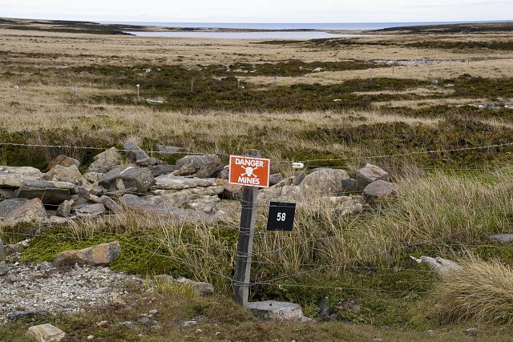
ZATARASOVANIE
jedno z hlavných ženijných opatrení
cieľ - spôsobiť ENY straty, zastaviť, spomaliť alebo usmerniť jeho pohyb a manéver → vytvoriť priaznivé podmienky pre jeho ničenie paľbou vlastných jednotiek

Slide 4
POŽIADAVKY NA ZATARASOVANIE
musia byť vhodne prispôsobené terénu, maskované a skryté pred ENY pozorovaním
musia mať čo najväčší prekvapujúci účinok
musia pôsobiť proti činnosti ENY a vytvárať podmienky, ktoré uľahčujú jeho ničenie
musia zosilniť vlastnú obranu
musia spoľahlivo chrániť najzraniteľnejšie a najdôležitejšie miesta a prvky vlastnej bojovej zostavy
Notes:
Musia byť ťažko prekonateľné
Musia byť dostatočne pevnéa odolné proti rýchlemu odstráneniu alebo porušeniu ENY
Musia sa dať dobre brániť a strážiť
Musia sa dať rýchlo vybudovať prostriedkami, ktoré sú k dispozícii
Nesmú obmedzovať manéver a pohyb vlastných síl

Slide 5
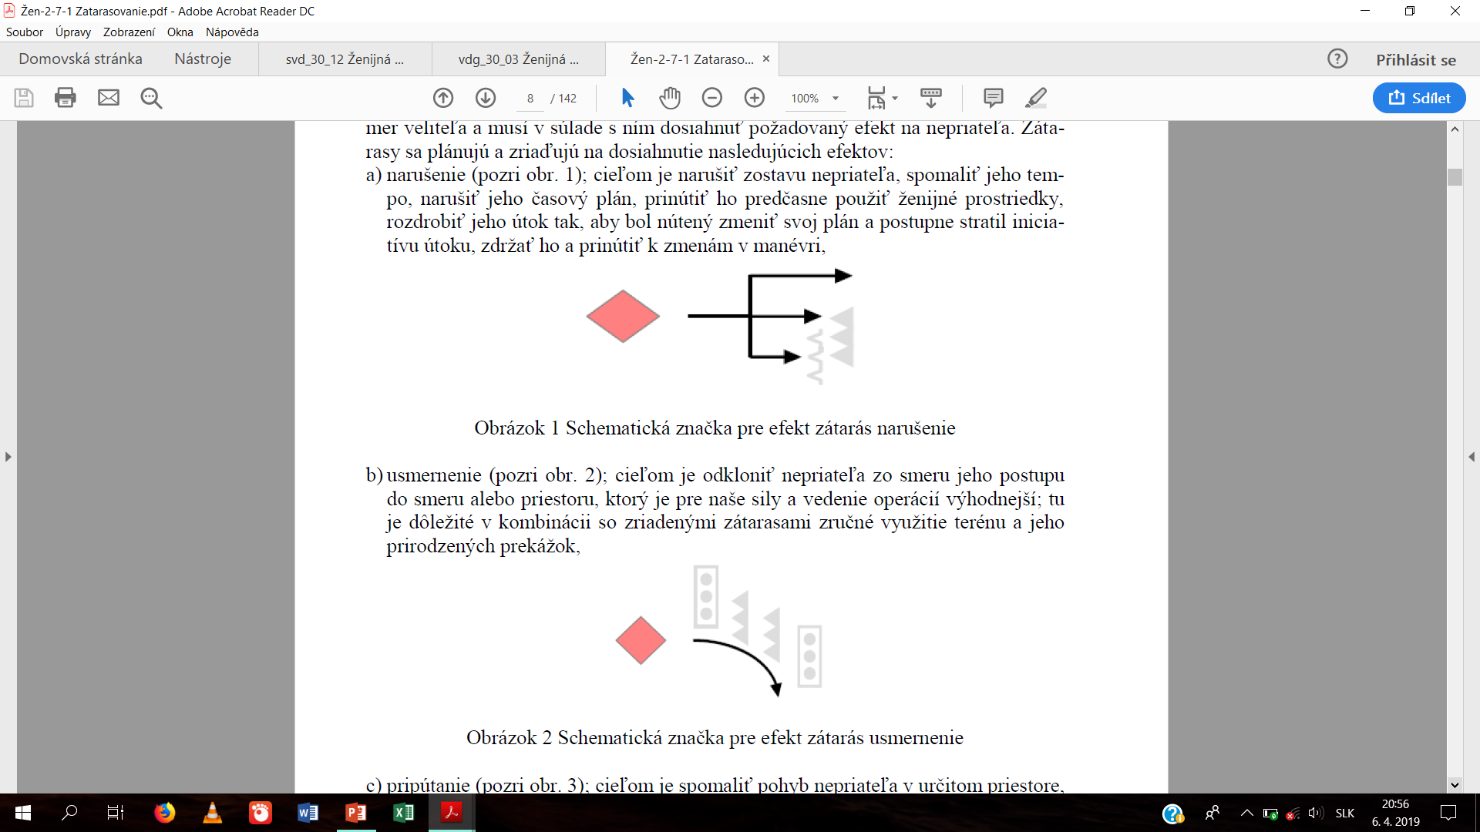
EFEKTY ZATARASOVANIE
1. NARUŠENIE
bojovú zostavu ENY, jeho časový plán, spomaliť tempo, zdržať ho, rozdrobiť jeho útok, aby zmenil svoj plán
2. USMERNENIE
odkloniť ENY z smeru postupu do priestoru, ktorý je výhodnejší

Slide 6
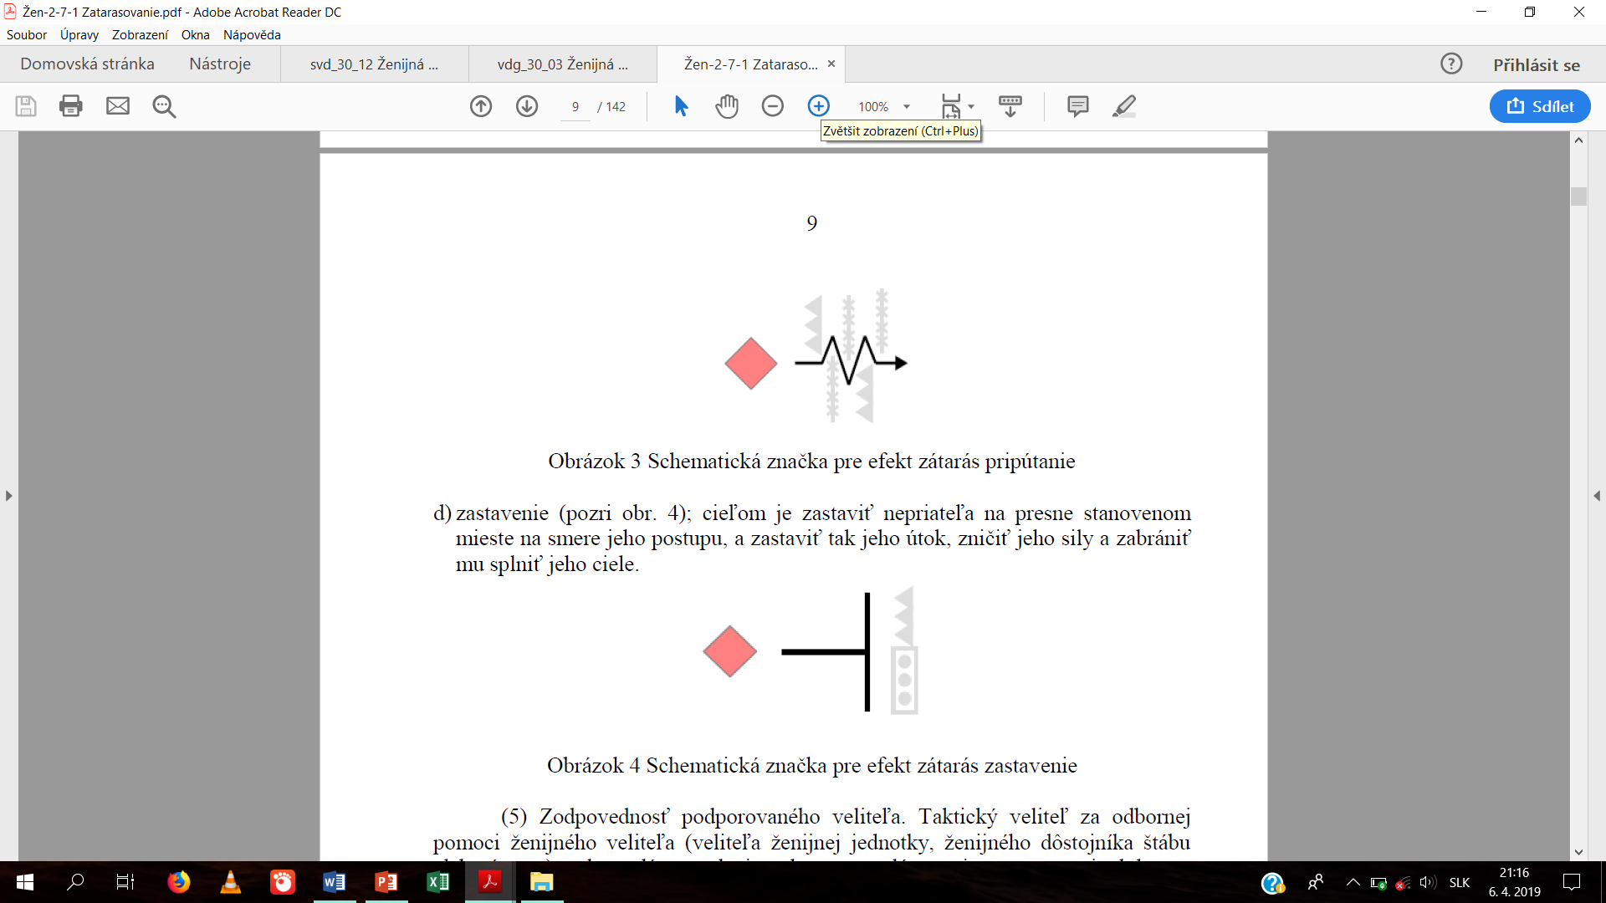
EFEKTY ZATARASOVANIE
3. PRIPÚTANIE
spomaliť pohyb ENY, získať čas (napr. na protiútok), zamerať ENY, zničiť ho paľbou, ...
4. ZASTAVENIE
ENY na stanovenom mieste, jeho útoku, zničenie jeho síl atým mu znemožniť splniť cieľ

Slide 7
ROZDELENIE ZÁTARAS
Podľa účinku:
výbušné
nevýbušné
kombinované
vodné
Podľa určenia:
protitankové
protipechotné
protidopravné
protivýsadkové
protivrtuľníkové
Notes:
Výbušné - patria sem mínové polia, nástrahy a časované míny. Základom sú protitankové mínové polia. Na ich zriaďovanie sa v ozbrojených silách používajú protitankové a protidopravné míny.
Nevýbušné - zátarasy, ktoré pevnosťou svojej konštrukcie, rozmermi, tvarom alebo zvláštnou úpravou vlastností povrchu terénu znemožňujú alebo sťažujú nepriateľovi pohyb po bojisku.
a) protitankové zátarasy, medzi ktoré patria mínové polia, jednotlivé míny, protitan-kové steny, zrázy, priekopy, záseky, zábrany, barikády, vodné prekážky, rozbah-nený terén, kolové zátarasy, betónové ihlany a pod.
b) protipechotné zátarasy, medzi ktoré patria protipechotné mínové polia, jednotlivé protipechotné míny, drôtené zátarasy a ploty, stromové záseky a pod.
c) protidopravné zátarasy, medzi ktoré patria všetky zátarasy zriaďované na komu-nikáciách (napr. smerové míny, lieviky a pod.),
d) protivýsadkové zátarasy, medzi ktoré patria všetky zátarasy zriaďované na mies-tach vhodných na pristátie lietadiel, helikoptér a vyloďovacích prostriedkov, ako aj zátarasy proti padákovému výsadku,

Slide 8
ROZDELENIE ZÁTARAS
NEVÝBUŠNÉ ZÁTARASY
Protitankové – steny, zrázy, priekopy, barikády, ježkovia, dračí zub, stromové záseky a i.
Protipechotné – rohatka, ježkovia, drôtené ploty, concertino, stromové záseky a i.
Protidopravné – priekopy, zábrany, kolové zátarasy, bariéry, zničené úseky ciest a i.
Protivýsadkové – rôzne druhy protitankových, protidopravných a protipechotných mín (miesta vhodné na pristávanie lietadiel a na vzdušný výsadok)

Slide 9
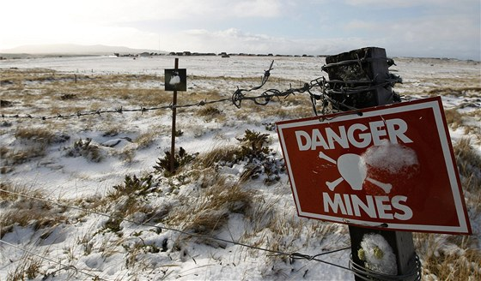
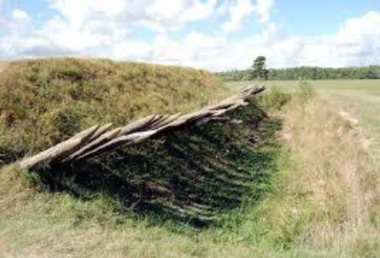
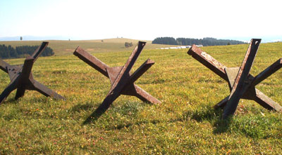
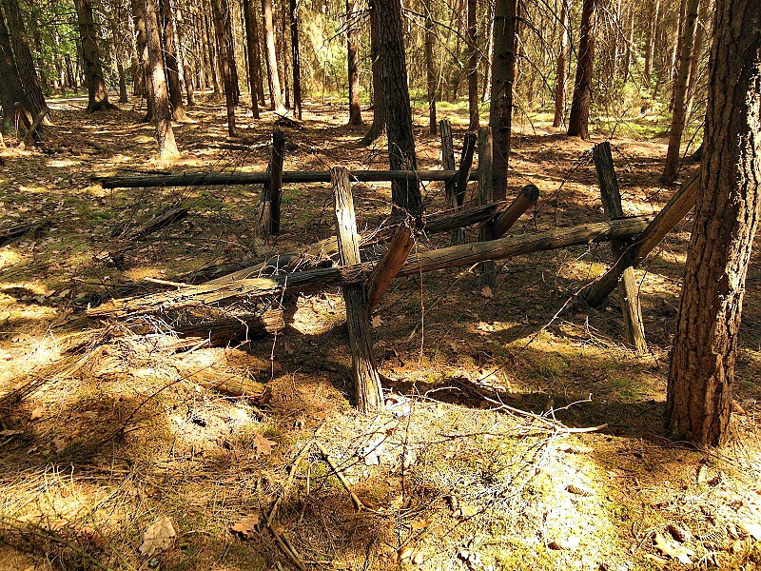

Príklady výbušných a nevýbušných zátaras

Slide 10
ROZDELENIE ZÁTARAS
Podľa miesta a voj. významu:
taktické
operačné
Klamné
Rušivé
Notes:
klamné zátarasy, ktoré sa budujú zároveň s ostatnými druhmi zátarás a sú určené na klamanie nepriateľa
Rušivé – narušiť zámysel ENY (obmedzený počet mín)

Slide 11
PLÁNOVANIE ZATARASOVANIA
Ofenzívne aktivity
zátarasy orientované na terén, situáciu a cieľ
úlohy zatarasovania môžu zahŕňať:
A.) ochranu krídiel a medzier v zostave
zatarasovanie a ničenie ciest
plánovanie a nasadenie systémov na rozptyľovanie mín
príprava ďalších zátaras v závislosti na situácii, čase a teréne
B.) budovanie obrany v priestore dosiahnutého cieľa vo fázy konsolidácie (príprava na vykonanie prechodu na defenzívu)
C.) zatarasovanie ústupových ciest nepriateľa

Slide 12
PLÁNOVANIE ZATARASOVANIA
Defenzívne aktivity
zabrániť ENY manévrovať a spôsobiť mu straty v útočiacich silách
zatarasovanie musí byť koordinované s priamou a nepriamou palebnou podporou
na budovaní zátaras sa podieľajú všetky jednotky
úsilie sa sústreďuje na najdôležitejšie zátarasy operačného plánu
nevyhnutnosť koordinácie s celkovým operačným plánom

Slide 13
Zdroje
Žen-2/7/1 – Vojenský predpis o zatarasovaní
VDG-30-03/Žen – Ženijná podpora PS v operáciách
SVD 30-12 – Ženijná doktrína OS SR

